Slide 1
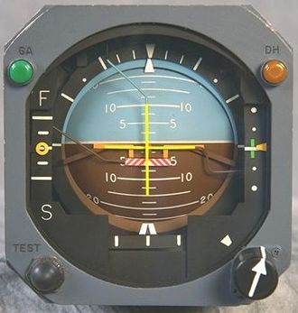
INDICADOR DE ACTITUD, HORIZONTE ARTIFICIAL, ATTITUDE INDICATOR
El indicador de actitud, también llamado horizonte artificial, es un instrumento que muestra la actitud del avión respecto al horizonte. Su función consiste en proporcionar al piloto una referencia inmediata de la posición del avión en alabeo y profundidad; es decir, si está inclinado lateralmente, con el morro arriba o abajo, o ambas cosas, con respecto al horizonte. La incorporación del horizonte artificial a los aviones ha sido fundamental para permitir el vuelo en condiciones de visibilidad reducida o nula.
Este instrumento opera en base a una propiedad giroscópica, concretamente la de rigidez en el espacio.

Slide 2
INDICADOR DE ACTITUD, HORIZONTE ARTIFICIAL, ATTITUDE INDICATOR
Construcción.
El horizonte artificial consta de un giróscopo de rotación horizontal montado sobre un sistema de ejes que le confieren tres grados de libertad (montaje universal), dentro de una caja hermética. Este giróscopo tiene fijada una esfera visible, con una barra horizontal de referencia a la altura del eje de giro, por encima de la cual la esfera es de color azul (cielo) y por debajo marrón (tierra).
Este aparato está conectado al sistema de succión, necesario para producir la corriente de aire que incide sobre los alabes del rotor y hace girar este a unas 16.000 r.p.m. aproximadamente.
En el frontal de la caja, se fija un dial de presentación con un avioncito en miniatura y una escala graduada en el semicírculo superior. Las marcas de esta escala están separadas de 10º en 10º entre 0º y 30º, con unas marcas más anchas representando 30º, 60º y 90º. En algunos indicadores, la escala graduada se encuentra en la esfera del giróscopo.
.

Slide 3
INDICADOR DE ACTITUD, HORIZONTE ARTIFICIAL, ATTITUDE INDICATOR
Este instrumento puede contar también con unas marcas horizontales por encima y por debajo de la barra del horizonte, como referencias de la actitud de cabeceo del avión, marcas que suelen indicar 5º, 10º, 15º y 20º de morro arriba o abajo
Cuando el avión se incline hacia un lado u otro, suba o baje el morro, o cualquier otro movimiento combinado, la caja y su dial con el avioncito en miniatura realizará el mismo movimiento. Pero por la propiedad de rigidez en el espacio, el giróscopo debe permanecer siempre paralelo al horizonte, y con él su esfera visible con la barra horizontal. De esta manera se proporciona al piloto la referencia del horizonte y la actitud del avión respecto al mismo. La relación del avión miniatura con el horizonte de referencia es la misma que la del avión con el horizonte real

Slide 4
INDICADOR DE ACTITUD, HORIZONTE ARTIFICIAL, ATTITUDE INDICATOR
El horizonte artificial es un instrumento que muestra la actitud del avión respecto al horizonte.
Proporciona al piloto una referencia inmediata de la posición del avión en alabeo y profundidad.
Este instrumento opera en base a la propiedad giroscópica de rigidez en el espacio.
El horizonte artificial consta de un giróscopo de rotación horizontal que tiene fijada una esfera visible con una barra horizontal de referencia a la altura del eje de giro. La rotación del giróscopo la proporciona el sistema de succión.
El frontal de la caja tiene un avión en miniatura y una escala graduada en el semicírculo superior, y adosado a la caja se encuentra un botón giratorio de ajuste de este avioncito.
Al comportarse visualmente igual que el horizonte real, no exige al piloto esfuerzo para su interpretación.
El botón giratorio de ajuste sirve para colocar el avión miniatura en una posición de referencia respecto a la línea que representa el horizonte.
La escala graduada del semicírculo superior representa la cantidad de grados de alabeo, y hay que tener presente que aunque la lectura de grados sea correcta, en algunos instrumentos la escala se mueve al contrario que el alabeo real con lo que puede confundir al piloto.
En cualquier caso, el avión en miniatura nos indica de forma veraz hacia donde se efectúa el alabeo.

Slide 5
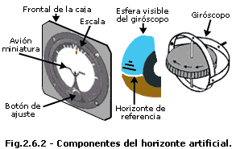
INDICADOR DE ACTITUD, HORIZONTE ARTIFICIAL, ATTITUDE INDICATOR

Slide 6
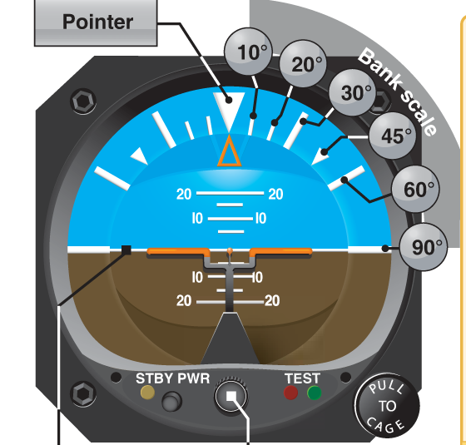

Slide 7
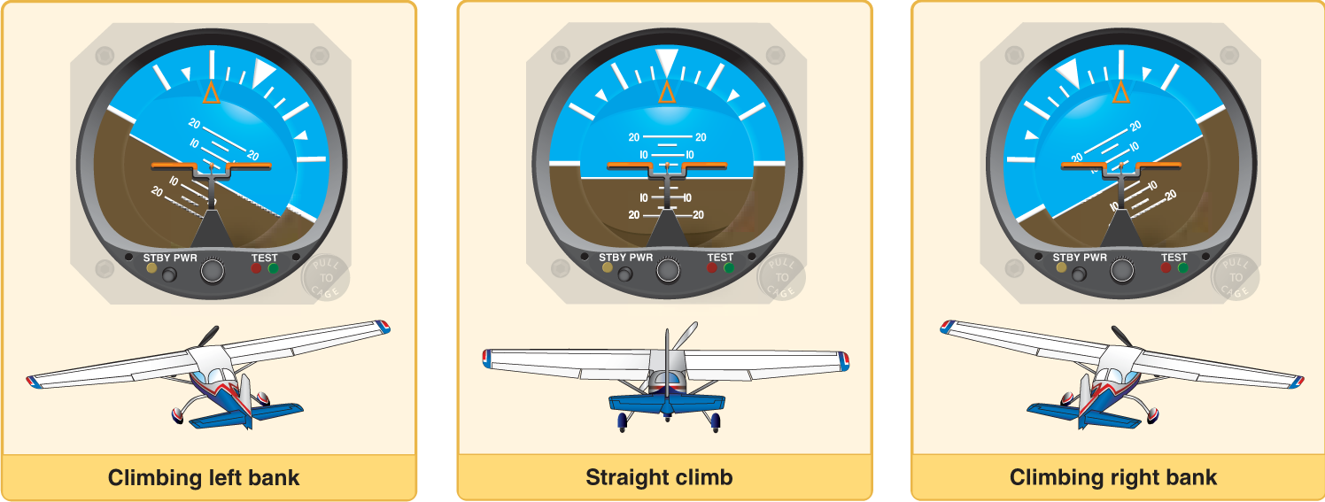

Slide 8
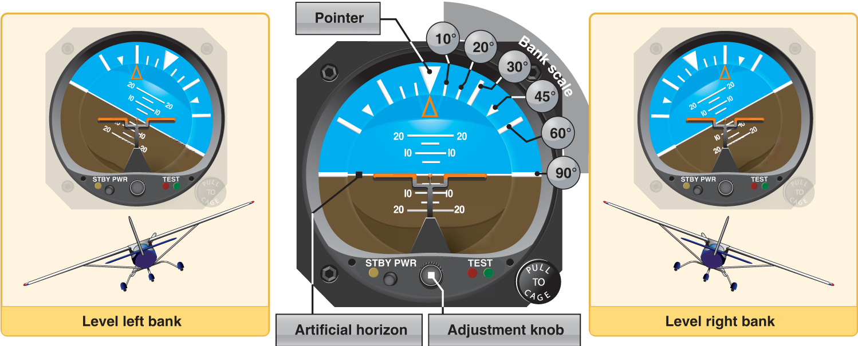

Slide 9
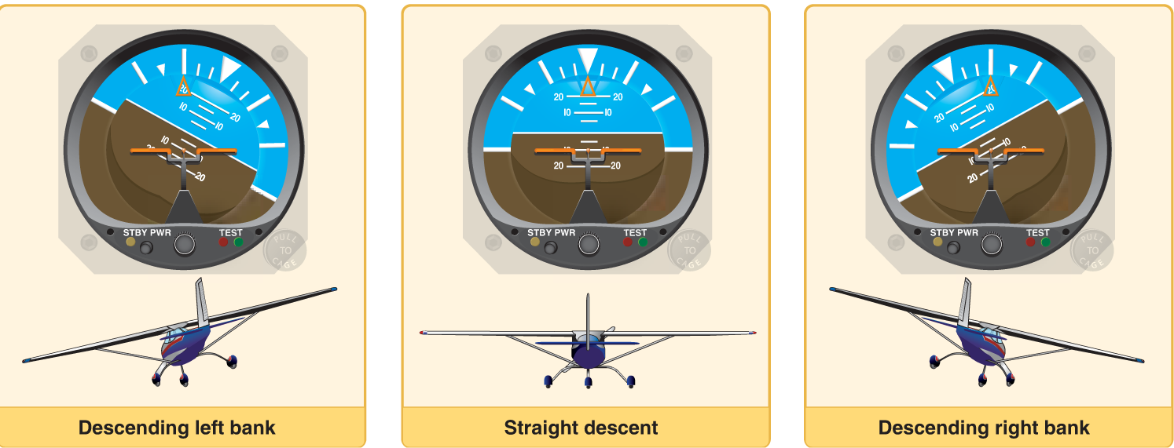

Slide 10
INDICADOR DE ACTITUD, HORIZONTE ARTIFICIAL, ATTITUDE INDICATOR
*How to 1…
ATR 42
*How to 2…
*How to 3…
Lear Jet 35
B732 Cockpit

